Slide 1

Lex-Koller
Lex Koller ist ein schweizerisches Gesetz, das den Erwerb von Immobilien & Grundstücke durch Ausländer regelt und Einschränkungen einführt. Es dient dem Schutz des Schweizer Immobilienmarktes vor übermässiger Auslandinvestitionen.
Nicht unter das Gesetz Lex Koller fallen Gewerbeimmobilien sowie Ferienwohnungen. Letzteres muss vom Kanton Bewilligt werden, wobei jährlich nur ein Kontingent von 1’500 Wohnungen besteht.
CH-Staatsbürger
B-Bewilligung
C-Bewilligung
Schweizer Staatsbürger sind von der Lex-Koller nicht betroffen und können in der Schweiz uneingeschränkt Grundstücke erwerben.
Völlig unabhängig davon, ob sie in der Schweiz leben oder nicht.
Nicht betroffen von der Lex-Koller sind EU -/EFTA-Bürger, welche über eine Aufenthaltsbewilligung B verfügen und ihren Lebensmittelpunkt in der Schweiz haben.
Die EFTA (Europäische Freihandelszone) umfasst folgende 4 Länder: Island, Lichtenstein, Norwegen & Schweiz
Bürgen der restlichen Staaten müssen über eine Aufenthaltsbewilligung C verfügen, wobei der Lebensmittelpunkt in der Schweiz liegen muss.

Slide 2

Lex-Koller
Natürliche Personen
Juristische Personen
Für natürliche Personen, welche weder Schweizer Staatsbürger noch eine B oder C Bewilligung und ihren Wohnsitz in der Schweiz haben, besteht die Möglichkeit auf den Erwerb von Ferienwohnungen sowie Gewerbeimmobilien.
Gewerbeimmobilien können grundsätzlich ohne Bewilligungsverfahren erworben werden, wobei im Gegensatz die Ferienwohnungen durch den Kanton bewilligt werden müssen. Jährlich besteht nur ein begrenztes Kontigent von 1’500 Wohnungen zur Verfügung.
In beiden Fällen gilt eine kantonale Abklärung über allfällige Einschränkungen.
Als eine juristische Person im Ausland gilt zum Beispiel eine Gesellschaft, die ihren Sitz im Ausland hat. Aber auch Gesellschaften mit Sitz in der Schweiz können hierunter fallen.
Ausschlaggebend dafür ist, ob sie von einer Person im Ausland beherrscht wird oder nicht. Das bedeutet, Ausländer können auch nicht über Aktiengesellschaften aus der Schweiz Grundstücke oder Immobilien in der Schweiz kaufen.

Slide 3
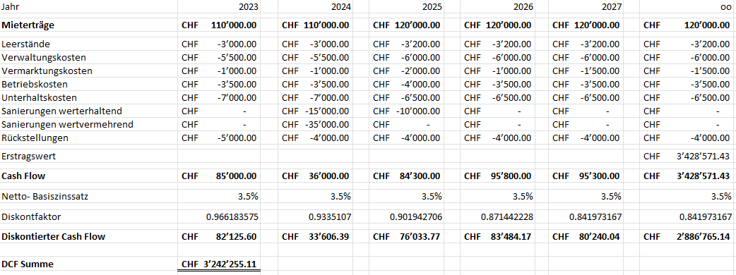
DCF-Berechnung (dynamisch)
Abgezinsten Geldflüsse für Wert von Renditeimmobilien

Slide 4
DCF-Berechnung
Berechnung des Kapitalisierungs- oder Diskontierungszinssatz
Analytische Verfahren
Synthetische Verfahren
Im analytischen Verfahren werden über Auswertungen Werte vergleichbarer Immobilien hinzugezogen. In den International Valuation Standards (IVS) wird das analytische Verfahren favorisiert. Wenn geeignete Daten vorliegen, muss es angewandt werden. Allerdings sind derartige Daten nur selten verfügbar und es ist schwierig, Diskontierungssätze aus diesen Daten abzuleiten.
Im synthetischen Verfahren geht man von einem Basiszinssatz aus, dem Zinssatz einer risikoarmen Alternativanlage, meistens dem Zinssatz für Bundesobligationen mit 10 Jahren Laufzeit. Durch Aufrechnen von markt- und objekttypischen Zuschlägen wird der Zinssatz festgelegt, indem alle relevanten, wertbestimmenden Komponenten eruiert werden. Bei der Bemessung der einzelnen Komponenten sind die Überlegungen, die zur Festsetzung der Teilsätze führen, offenzulegen. Die Komponenten des synthetischen Diskontierungs- und Kapitalisierungssatzes lassen sich i.d.R. nicht eindeutig quantifizieren.

Slide 5
DCF-Berechnung
Berechnung des Kapitalisierungs- oder Diskontierungszinssatz
Risikoarmer Basiszinssatz
(Bundesobligationen)
Attraktivität & Risiko des Anlagemarkts
Angebot / Nachfrage Immobilienmarkt
Lagespezifische Chancen / Risiken
Objektspezifische Chancen / Risiken
Immobilitäts-zuschlag
Marktspezifische Basis
Objektspezifische Chancen & Risiken
Durchschnittliche Zinssätze bei IAZI / Wüest Partner ersichtlich

Slide 6
Ertragswert Methode (statisch)
Ertragswert
+
Jährlicher Nettomietzins x 100%
Kapitalisierungssatz
Altersentwertung
-
1% pro Jahr des Gebäudeversicherungsneuwerts
=
Ertragswert entwertet

Slide 7


Hedonische Bewertung
Die hedonische Bewertung ist ein Vergleichwert-Verfahren, welches vor über 25 Jahren von IAZI im Schweizer Immobilienmarkt eingeführt wurde. Eine Liegenschaft wird dabei mit tausenden, gehandelten Objekten verglichen und statistisch der Preis ermittelt, den vergleichbare Objekte an vergleichbarer Lage in den vergangenen Monaten erzielt haben.
Eine Vielzahl der Banken, Versicherungen und Pensionskassen bewertet heute im Rahmen der Hypothekarvergabe die Objekte mit dieser Methode. Auch viele Makler oder Projektentwickler wenden sie an, um eine schnelle, marktnahe und kostengünstige Bewertung von Einfamilienhäusern &Eigentumswohnungen. Für untypische Objekte eignet sich die Bewertungsmethode nicht.
Um das Ergebniss der Hedonischen Bewertung abzurunden, empfiehlt es sich, die Nachfrage sowie die anderen Angebote zu kennen, da dies schlussendlich den Markpreis ergibt.
Die aktuelle Nachfrage sowie Zahlungsbereitschaft der Haussuchenden zu kennen, hilft dabei zu entscheiden ob man den Bewerteten Preis eher ab- oder aufrunden sollte. Zusätzlich lässt sich daraus schliessen, ob eine Vermarktung eher längere Zeit in Anspruch nehmen wird (geringe Nachfrage an Lage) oder nicht

Slide 8
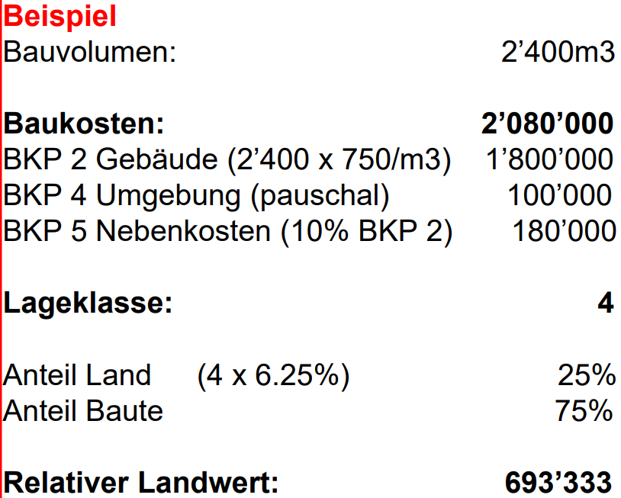
Realwert Methode
Neubaukosten
+
Bestehender Standart
Altersentwertung
-
1% pro Jahr des Gebäudeversicherungsneuwerts
Landwert
+
Vergleichswert oder Lageklassemethode

Slide 9
Zinssätze in Immobilienbranche
Referenzzinssatz
Leitzins
Der Referenzzinssatz basiert auf den kurzfristigen Zinssätzen am Geldmarkt und wird von der SNB anhand einer umfassenden Analyse der wirtschaftlichen Bedingungen und der Inflation festgelegt. Er hat direkte Auswirkungen auf die Finanzierungskosten von Hypotheken und anderen Krediten.
Eine Senkung sowie Erhöhung des Zinssatzes kann Mietanpassungen zufolge haben, welche innert 30 Tagen dem Mieter schriftlich mitgeteilt werden muss. Eine solche Senkung oder Erhöhung der Miete kann auf den nächst möglichen Kündigungstermin festgelegt werden. Eine Bindung der Miete an den Refrenzzinssatz gemäss Mietvertrag ist jedoch eine zwingende Voraussetzung dessen.
Der Leitzins, auch bekannt als Hauptrefinanzierungssatz oder Repo-Satz, ist der Zinssatz, zu dem Zentralbanken wie die Schweizerische Nationalbank (SNB) Geld an Geschäftsbanken verleihen. Er ist ein wichtiges Instrument der Geldpolitik und dient dazu, die Geldmenge in der Wirtschaft zu steuern und die Preisstabilität zu gewährleisten.
Die SNB legt den Leitzins basierend auf verschiedenen Faktoren fest, darunter die Inflationsrate, das Wirtschaftswachstum, die Beschäftigungslage und die Finanzstabilität.
Eine Erhöhung des Leitzinses führt normalerweise zu höheren Kosten für Kredite, was die Kreditvergabe bei beispielsweise Hypotheken erschweren kann.

Slide 10
Einflussfaktoren Immobilienpreise / Entwicklung Markt
Angebot / Nachfrage
Welche Art von Immobilien wird gesucht (Schweiz = Mieterland < 60%) und was ist aktuell auf dem Markt
Zinsentwicklung
Entwicklung Referenzzinssatz / Leitzins → Beeinflusst Hypotheken
Leerstände
Wie hoch ist die Lehrwohnungsziffer
Bautätigkeit
Wie viel wird gebaut (seit jahren Rückläufig)
Verschärfung von Bewilligungsverfahren
Keine Optimierung von Ausnutzungsziffern etc. (in die Höhe bauen)
Lage, Lage, Lage
Lage und vorhandene Infrastruktur
Bevölkerungswachstum
Aufgrund wirtschaftlicher Lage des Landes (mehr Leute brauchen mehr Wohnraum, welcher aufgrund geringer Bautätigkeit fehlt, da Vorschriften sowie Zinsen und Ausützungspotential negativ verlhalten)

Slide 11
Tragbarkeitsrechnung
1. Zins Fremdkapital
Fremdkapital x 5%
2. Amortisation
Eigenkapital abhängig von Einkommen & Nutzung (i.d.R. 20%)
Erste Hypothek i.d.R. 66.66%, welche nicht amortisiert wird
2. Hypothek / 15 Jahre
3. Nebenkosten
1% des Kaufpreises
Kalk. Wohnkosten
Summe 1-3
Erf. Einkommen
Kalk. Wohnkosten x 3 / Bei Renditeobjekt dürfen Mieteinnahmen nicht geringer sein als Wohnkosten

Slide 12
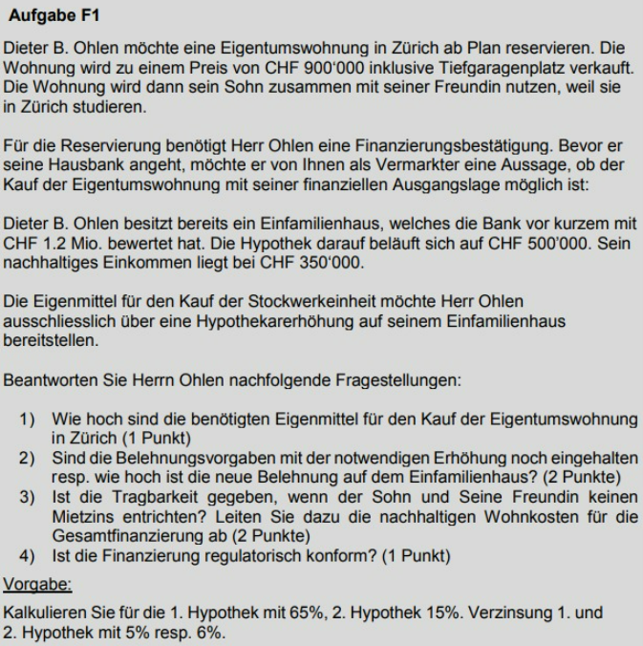
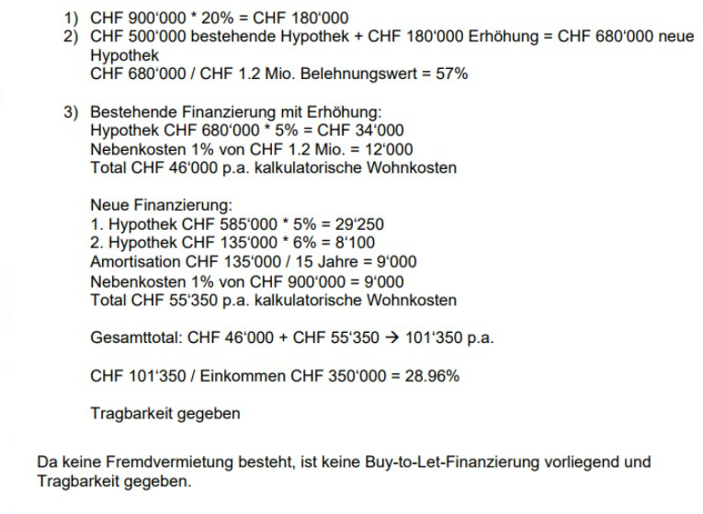
Fallbeispiel Finanzierung

Slide 13
Grundbuch
Nebst den Eigentümerinformationen sowie Grösse und Lage des Grundstücks sind folgende Krierien von Bedeutung, welche Wertbeeinflussend sein können
Dienstbarkeiten
Vormerkungen
Anmerkungen
Vormerkungen schaffen zwar keine dinglichen Rechte, aber sie sichern die ihnen zugrunde liegenden Rechte gegenüber später begründeten dinglichen oder vorgemerkten Rechten (Kaufrechte, Vorkaufsrechte, Mietverträge etc.)
Anmerkungen bezwecken die Kundbarmachung von privatrechtlichen oder öffentlich-rechtlichen Rechtsverhältnissen, deren Bestand jedoch nicht vom Vorhandensein der Anmerkung abhängig ist. Angemerkte Rechtsverhältnisse würden also auch ohne Anmerkung existieren. Ebenso besteht bezüglich der Anmerkungen kein öffentlicher Glaube (Flurwegbeteiligung, Begründung Stockwerkeigentum vor Erstellung Gebäude)
Die Errichtung einer Dienstbarkeit ist in den meisten Fällen zu beurkunden und die Dienstbarkeit muss in das Grundbuch eingetragen werden. Mit der Eintragung im Grundbuch hat sie nicht nur Wirkung gegenüber dem heutigen, sondern auch gegenüber allen künftigen Grundeigentümern (Näherbaurecht, Fuss- Fahrwegrecht, Grenzbaurecht etc.)
Grunddienstbarkeiten I Personaldienstbarkeiten

Slide 14
Hypotheken
Alle Hypothekarten können variieren und jedes Angebot ist separat zu prüfen (Laufzeit, Amortisation etc.)
Festhypothek
SARON-Hypothek
Variable Hypothek
Die SARON-Hypothek basiert auf dem Swiss Average Rate Overnight (SARON), einem Referenzzinssatz für den Schweizer Franken. Der SARON ist ein repräsentativer Durchschnittszinssatz, zu dem sich Banken untereinander Geld leihen, basierend auf den tatsächlich abgeschlossenen Transaktionen am Geldmarkt.
Eine SARON-Hypothek ist eine variable Hypothek, bei der der Zinssatz regelmäßig angepasst wird, normalerweise alle drei oder sechs Monate. Der Zinssatz wird dabei auf Basis des aktuellen SARON-Satzes plus einem festgelegten Aufschlag (Spread) berechnet, der von der Bank festgelegt wird. Da der SARON täglich veröffentlicht wird, spiegelt der Zinssatz der SARON-Hypothek die aktuellen Marktbedingungen wider.
Bei einer variablen Hypothek kann der Zinssatz von der Bank angepasst werden, je nach Entwicklung des allgemeinen Zinsniveaus. Die monatlichen Zahlungen können sich daher im Laufe der Zeit ändern. Variable Hypotheken werden oft mit kurzen Laufzeiten von einem Jahr oder weniger angeboten.
Eine Festhypothek ist eine Hypothek mit einer festen Zinsbindung für eine bestimmte Laufzeit, üblicherweise zwischen 2 und 10 Jahren. Während dieser Zeit bleibt der Zinssatz konstant, unabhängig von den Marktzinsen. Dies ermöglicht es dem Kreditnehmer, die monatlichen Zahlungen besser zu planen, da sie während der Zinsbindung unverändert bleiben. Nach Ablauf der Laufzeit kann die Hypothek zu aktuellen Konditionen verlängert oder gewechselt werden.

Slide 15
Steuern bei Immobilien
Kauf
Nutzung
Verkauf
Grundsteuer / Liegenschaftssteuer (hat nicht jeder Kanton)
Einkommenssteuer (entweder effektive Mieteinnahmen oder Eigenmietwert, welcher durch Steuerbehörde festgelegt wird)
Vermögenssteuer (Wert wird durch Steueramt berechnet)
Handänderungssteuer (ist kantonal geregelt und nicht überall fällig)
Grundstückgewinnsteuer
Steueraufschub: Erbgang, Güterrechtliche Auseinandersetzung,
Landumteilung, Ersatzbeschaffung
Neues Objekt darf nicht günstiger sein als Anschaffungskosten des alten Objekts. Steuer wird nur reduziert und fällt nicht ganz weg!
Handänderungssteuer (ist kantonal geregelt und nicht überall fällig)
Monistisches / Dualistisches System

Slide 16
Grundstückgewinnsteuer
Haftung
Absicherung Käufer
Für die Grundstückgewinnsteuer haftet das Grundstück. Dies bedeutet, dass bei Fehlen eines zahlungsfähigen Verkäufers letztendlich der Käufer die Steuer bezahlen muss.
→ Geltendmachung des Grundpfandrechts
Regelung im Kaufvertrag, dass mutmassliche GGSt als Akontozahlung an den Kanton überwiesen wird resp. Rückbehalt auf Sperrkonto (z.b. Notariatskonto) zur Bezahlung der GGSt

Slide 17
Kaufrechte bei Immobilien
Vorkaufsrecht
Kaufrecht
Rückkaufrecht
Verpflichtung des belastenden Eigentümers, auf erstes Verlangen dem Kaufrechtsberechtigten zu verkaufen
Verpflichtung des Erwerbers, auf erstes Verlangen dem früheren Eigentümer zurück zu verkaufen
Vorrecht auf eine Sache, wenn der Eigentümer an einen Dritten verkauft
Limitiertes / unlimitiertes

Slide 18
Gewährleistung beim Immobilienkauf
Bei der Gewährleistung geht es um die Haftung des Verkäufers für Mängel am Kaufobjekt (Grundstück). Man unterscheidet dabei zwischen Rechts- und Sachmängeln.
Rechtsmängel
Sachmängel
Wegbedingung
Der Verkäufer haftet dem Käufer sowohl für die zugesicherten Eigenschaften als auch dafür, dass die Sache weder körperliche noch rechtliche Mängel hat, die ihren Wert oder ihre Tauglichkeit zu dem vorausgesetzten Gebrauch aufheben oder erheblich mindern (Art. 197 Abs. 1 OR).
Wird die Gewährleistung wegbedungen, trägt der Käufer das Risiko der oben bezeichneten Rechtsund Sachmängel allein. In diesem Fall kann der Verkäufer nur noch für arglistig verschwiegene Mängel haftbar gemacht werden. Die Wegbedingung der Gewährleistung ist sehr weit verbreitet. Trotzdem hat die Urkundsperson den Käufer bei der Beurkundung auf die Risiken aufmerksam zu machen.
Der Verkäufer hat Gewähr dafür zu leisten, dass nicht ein Dritter aus Rechtsgründen, die schon zur Zeit des Vertragsabschlusses bestanden haben, den Kaufgegenstand dem Käufer ganz oder teilweise entzieht (Art. 192 Abs. 1 OR)
Wandelung / Minderung

Slide 19
Ermittlung Neubaukosten
Gebäudekosten BKP 2
Umgebungskosten BKP 4
Gebäudevolumen
Standard
Ansätze pro m3
650.-/m3 Einfacher Standard
740.-/m3 Mittlerer Standard
820.-/m3 Guter Standard
900.-/m3 Sehr guter Standard
Ab 1’000.-/m3 Luxus Standart
Umgebungsfläche
Standard
Ansätze pro m2
80.-/m2 Einfacher Standard
120.-/m2 Mittlerer Standard
160.-/m2 Guter Standard
Baunebenkosten BKP 5
10% von BKP 2

Slide 20
Wärmeerzeugung
Gasheizung
Wärmepumpe Luft
Wärmepumpe Erdsonde
Eine Luft-Wärmepumpe nutzt die Energie aus der Außenluft, um Gebäude zu heizen oder zu kühlen. Durch den Kreisprozess eines Kältemittels wird die Wärmeenergie aufgenommen, verdichtet und abgegeben. Luft-Wärmepumpen sind effizient, umweltfreundlich und benötigen keine fossilen Brennstoffe.
Eine Erdsonden-Wärmepumpe nutzt die im Boden gespeicherte Energie, um Gebäude zu heizen oder zu kühlen. Sie ist effizient und zuverlässig, erfordert jedoch eine aufwendigere Installation und ist teurer als andere Systeme.
Ölheizung
Schnitzelheizung
Thermische Solaranlage
Photovoltaikanlage
Thermische Solaranlagen nutzen Sonnenenergie zur Wärmeerzeugung. Sie bestehen aus Kollektoren, die die Sonnenstrahlung absorbieren und in Wärme umwandeln. Diese Wärme kann für Warmwasser, Heizung oder industrielle Anwendungen genutzt werden. Thermische Solaranlagen sind umweltfreundlich, benötigen jedoch ausreichende Sonneneinstrahlung und eine geeignete Platzierung der Kollektoren.
Photovoltaikanlagen wandeln Sonnenenergie direkt in elektrische Energie um, während thermische Solaranlagen die Sonnenenergie nutzen, um Wärme zu erzeugen. Photovoltaikanlagen erzeugen Strom, während thermische Solaranlagen Warmwasser und Raumheizung bereitstellen.
Pelletheizung

Slide 21
Bauvorschriften (Materielle)
Nutzungsvorschriften
Art der Nutzung etc.
Geschossflächenziffer
Verhältnis der Summe aller Geschossflächen (GF) zur anrechenbaren Grundstücksfläche.
Baumassenziffer
Verhältnis des Bauvolumens über dem massgebenden Terrain (BVm) zur anrechenbaren Grundstücksfläche.
Gestaltungsvorschriften
Höhe, Länge, Breite etc.)
Abstandvorschriften
Grenz-, Gebäude-, Strassenabstände etc.
Ausnützungsziffer
Die Ausnützungsziffer beschreibt das Verhältnis zwischen Grundstücksfläche und Bruttogeschossfläche
Technische Vorschriften
Sicherheitsvorschriften
Freihalteziffer
Kantonales Baugesetz / kommunale Bauordnung

Slide 22
Sachversicherungen Immobilien
Gebäudeversicherung (Feuer- und Elementarschäden)
Obligatorisch vom Kanton (gibt Ausnahmen → kann dann über private Vers. laufen)
Deckung: Feuer / Brand/ Rauch / Blitz /Hochwasser / Sturm / Hagel / Schnee/ Steinschlag etc.)
Technische Anlagen (Zusatzversicherung)
Ergänzend zu Serviceverträge
Deckung: Haustechnischen Anlage, Heizung, Solar etc. gegen Beschädigung, Zerstörung etc.
Bauwesenversicherung
Beschädigung/Zerstörung durch Bauunfall
Deckung: Einsturz, Beschädigung durch zb. einstürzendes Gerüst, Diebstahl
Bauzeitversicherung
Durch kantonale Gebäudeversicherung (wird anschliessend in Gebäudeversicherung umgewandelt)
Deckung: Wie bei Feuer-Elementarversicherung
Gebäudeversicherung (Wasser)
Wasserschäden die nicht durch Elementarschaden gedeckt sind
Deckung: Wasserleitungen / Schmelzwasser / Rückstau Kanalisation etc.)

Slide 23
Vermögensversicherung Immobilien
Gebäudehaftpflicht
Schadensersatzansprüche aus Personen- und Sachschäden, die gegen Haus- oder Grundeigentümer erhoben werden
Deckung: Ungesicherte Schächte, lösgelöste Dachziegel, Glatteis auf Vorplatz
Bauherrenhaftpflicht
Umbau/Neubau mit grösseren Erdbewegungen / Abbruchsarbeiten bei Schaden am Nachbar
Deckung: Personen- und Sachschäden im kausalen Zusammenhang mit Umbau/Neubau

Slide 24
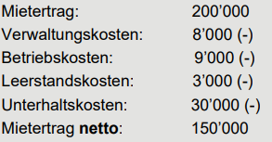
Renditekennzahlen
Bruttorendite
Eigenkapitalrendite
Wertzuwachs
(Mietertrag Netto – Zins FK) x 100
(Differenz Anlage/Marktwert) x 100
Mietertrag Brutto x 100
(Anlagekosten – Fremdkapital)
Anlagekosten
Anlagekosten oder Marktwert
Eigenkapital
Nettorendite
Performance
Mietertrag Netto x 100
Nettorendite + Wertzuwachs
Anlagekosten oder Marktwert

Slide 25
Mietdauer
Bestimmte Dauer
(sog. Echt befristetes Mietverhältnis)
Unbestimmte Dauer mit Mindestdauer
(sog. unecht befristetes Mietverhältnis)
Ohne Mindestdauer
(sog. Unbefristetes Mietverhältnis)

Slide 26
Tätigkeiten Bewirtschaftung
Administrative Bewirt.
Erledigung der Mieterangelegenheiten
Vermietung der Objekte mittels geeigneter Werbung
Einholen von Auskünften über Mietinteressenten
Abschluss, Erneuerung und Kündigung von Mietverträgen
Regelung der Sicherheitsleistungen
Überprüfen der Mietzinse sowie aller vertraglichen Nebenkosten und deren Anpassung nach Absprache mit dem Auftraggeber
Abschluss, Erneuerung und Kündigung von Versicherungs- und Serviceverträgen inkl. Überprüfung und Anpassung des Deckungs- bzw. Leistungsumfangs
Technische Bewirt.
Abnahme und Übergabe von Mietobjekten bei Mieterwechsel inkl. erstellen von entsprechenden Protokollen
Erstellen von Abrechnungen bei Mieterwechsel
Erstellen und Überwachen der Hausordnung, der Waschküchenordnung und des Waschplanes
Abschluss, Erneuerung und Kündigung von Hauswartverträgen / Einkauf der Heizenergie
Regelmässige Kontrollbesuche der Liegenschaft zur Überprüfung des Gesamtzustandes inkl. Erstellung eines Zustandsberichtes
Auftragserteilung im Rahmen der Kompetenzsumme für Reparaturen inkl. Überwachung und Kontrolle der erteilten Aufträge
Aufnahme und Erledigung von Versicherungsfällen
Buchhalterische Bewirt.
Inkasso der Mietzinse sowie Nebenkosten auf den Fälligkeitstermin und aller aus den Mietverhältnissen sich ergebenden Guthaben inkl. Mahnwesen
Auszahlung der Sicherheitsleistungen
Kontrolle und Bezahlung der Rechnungen
Gehaltsabrechnung des Hauswartes inkl. Abrechnung der Sozialabgaben
Führen der Liegenschaftenbuchhaltung
Erstellen der jährlichen Verwaltungsabrechnung auf Ende der Abrechnungsperiode
Führen der Heiz- und Betriebskostenabrechnung

Slide 27
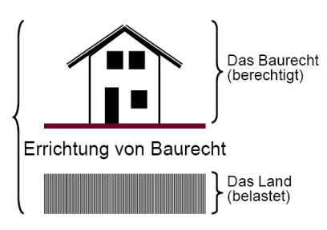
Baurecht
Baurecht bedeutet im Schweizer Privatrecht, dass ein Grundeigentümer einem Baurechtsnehmer zeitlich befristet das Recht zugesteht, auf seinem Grund und Boden zu bauen. Darum wird es auch als «Landkauf auf Zeit» bezeichnet.
- Das Recht auf einem fremden Grundstück zu bauen → Dienstbarkeit
-Max. 100 Jahre Baurechtsvertrag, kann anschliessend verlängert werden
- Baurechtszins an Grundeigentümer
- Heimfall → Wenn Gebäude nach Ablauf auf Grundstückeigentümer übertragen wird

Slide 28
Katastereintrag
Der KbS ist öffentlich zugänglich, wird laufend nachgeführt und enthält nur noch Standorte, bei denen feststeht oder mit grosser Wahrscheinlichkeit zu erwarten ist, dass sie mit Abfällen belastet sind.
Der Verkauf des Grundstücks, das im Altlastenkataster kontaminiert zu sein und im Altlastenkataster aufgeführt ist, bedarf einer speziellen Bewilligung der Umweltschutzbehörde (Art. 32 d USG).
Belastete Standorte, von welchen schädliche oder lästige Einwirkungen zu erwarten sind
Belastete Standorte, von denen aber keine schädlichen oder lästigen Einwirkungen zu erwarten sind
Art 20 AltlV: Die Untersuchungs-, Überwachungs- und Sanierungsmassnahmen sind vom Inhaber oder von der Inhaberin eines belasteten Standortes durchzuführen.
Art. 3 AltlV: Erstellung und Änderung von Bauten und Anlagen Belastete Standorte dürfen durch die Erstellung oder Änderung von Bauten und Anlagen nur verändert werden, wenn: sie nicht sanierungsbedürftig sind und durch das Vorhaben nicht sanierungsbedürftig werden; oder ihre spätere Sanierung durch das Vorhaben nicht wesentlich erschwert wird oder sie, soweit sie durch das Vorhaben verändert werden, gleichzeitig saniert werden.

Slide 29
Erschliessung
Art. 22 RPG: Baubewilligung 2 Voraussetzung einer Bewilligung ist, dass a. die Bauten und Anlagen dem Zweck der Nutzungszone entsprechen und b. das Land erschlossen ist.
Art. 19 RPG: Erschliessung 1 Land ist erschlossen, wenn die für die betreffende Nutzung hinreichende Zufahrt besteht und die erforderlichen Wasser-, Energie- sowie Abwasserleitungen so nahe heranführen, dass ein Anschluss ohne erheblichen Aufwand möglich ist

Slide 30
Enteignung
Formelle Enteignung
Materielle Enteignung
Hierbei wird das gesamte oder ein Teil des Eigentums, des Grunds oder eine Immobilie dem Eigentümer entzogen. Das Eigentum geht dann an eine andere Partei über, meist den Staat
Bei dieser Art verbleibt das Eigentum im Besitz der ursprünglichen Eigentümerin, wird jedoch verändert (z. B. durch eine Abzonung oder eine Zurückzonung). Die Nutzung wird dadurch meist stark eingeschränkt, was oft eine Wertminderung zur Folge hat oder das Grundstück für den Besitzer sogar nutzlos macht. Ein gutes Beispiel hierfür ist, wenn ein Gebäude unter Denkmalschutz gestellt wird.
• Gemeinwesen od. Infrastrukturbetreiber entzieht förmlich und zwangsweise ein unter der Eigentumsgarantie stehendes Recht (Grundbuch) − Eigentum − beschränkte dingliche Rechte (z.B. Dienstbarkeit) − gewisse vertragliche Rechte
• die Rechte gehen stattdessen an Gemeinwesen / Betreiber über oder sie gehen unter
• Gemeinwesen / Betreiber braucht die Rechte für ein öffentliches Werk
• Über Zulässigkeit, Umfang & Entschädigung wird vorgängig und von Amtes wegen entschieden
Wenn ein Grundstück durch eine Planungsmassnahme stark an Wert verliert, weil es von der Bauzone in die Landwirtschaftszone zurückgezont wird oder seine Ausnützung reduziert wird (Abzonung), spricht man von einer «materiellen Enteignung». Solche Enteignungen muss die Gemeinde dem Eigentümer entschädigen – jedoch nur unter bestimmten Voraussetzungen.

Slide 31
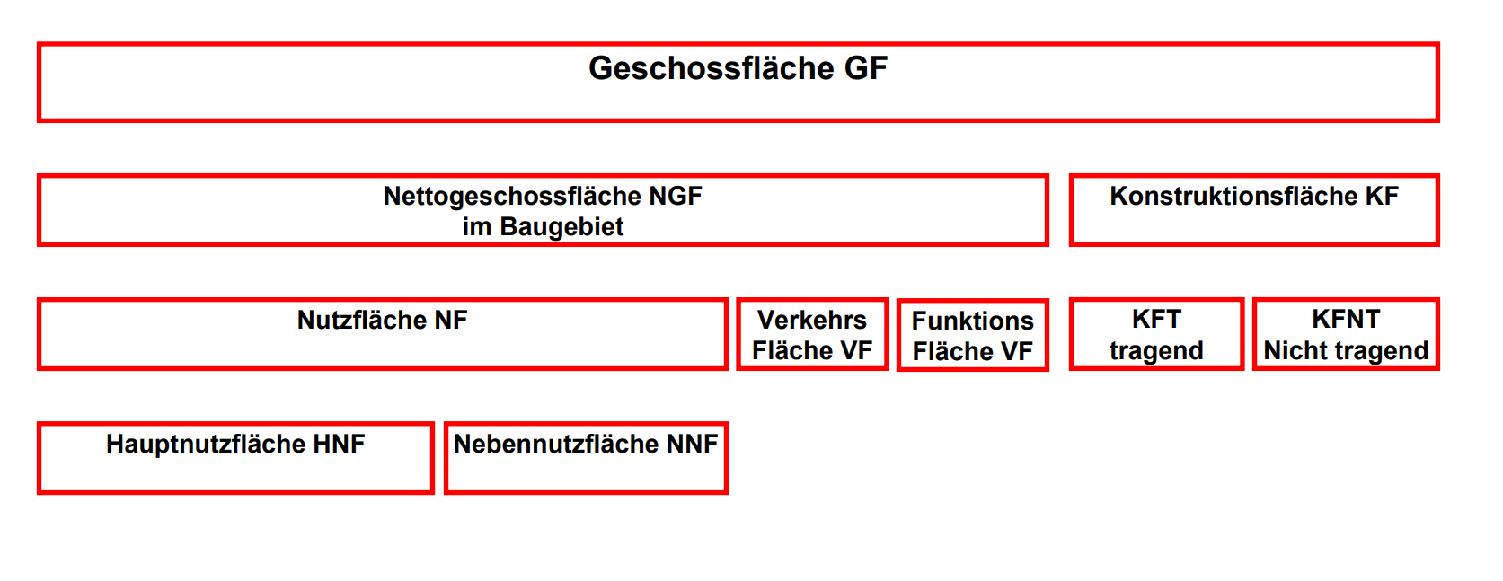
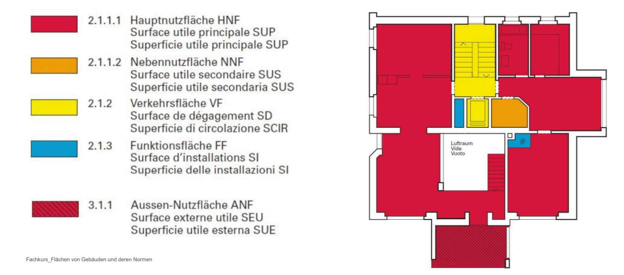
Flächen gemäss SIA 416

Slide 32
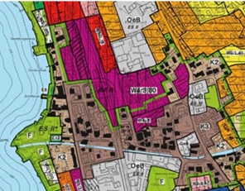
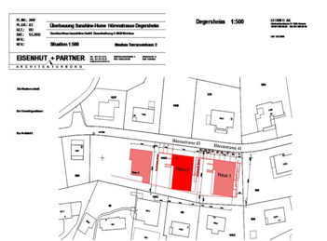
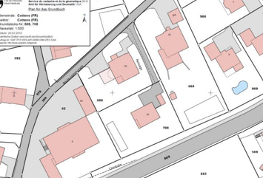
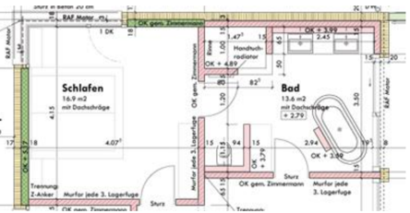
Planarten
Zonenplan
Situationsplan
Parzellengenaue Zuordnung der Nutzungsart
Zeigt stelle der projektierten Baute
Katasterplan
Ausführungsplan
Parzellengenaue Zuordnung der Grundstücke
Zeigt detaillierte und vermasst das Bauprojekt auf

Slide 33
Zulässige Nettorendite
Mietzinse sind missbräuchlich, wenn damit ein übersetzter Ertrag aus der Mietsache erzielt wird oder wenn sie auf einem offensichtlich übersetzten Kaufpreis beruhen (Art. 269 (OR).
Beweisen muss die Rendite, wer daraus ein Recht ableitet.
Die Nettorendite im Sinne von Art. 269 OR orientiert nach der Rechtsprechung des Bundesgerichts grundsätzlich am aktuellen Referenzzinssatz (d.h. dem geglätten Zinssatz für Hypotheken). Lange Zeit wurde zum Referenzzins ein Zuschlag von 0.5% als zulässig erachtet (s. BGE 123 III 171 E. 6a). Im gegenwärtigen tiefen Zinsumfeld führt dieser Satz aber zu verzerrten Resultaten. In einem Urteil vom 26. Oktober 2020 hat das Bundesgericht daher bestimmt, dass die Nettorendite bei einem Referenzzins von 2 oder weniger Prozent um max. 2% über diesem Referenzzins liegen darf (BGE 4A_554/2019 E. 8.4). Bei einem Referenzzins von 1.25% beträgt die maximal zulässige Nettorendite daher 3.25%. Abgestellt wird dabei seit 1. Januar 2008 auf einen in der ganzen Schweiz einheitlichen Referenzzinssatz, welcher vom Eidgenössischen Volkswirtschaftsdepartement vierteljährlich erhoben wird (Art. 12a VMWG).
Aktuell beträgt der massgebliche Satz 1.25%, die maximal zulässige Nettorendite damit 3.25 %.

Slide 34
Empfangstheorie
Uneingeschränkte Empfangstheorie
Eingeschränkte Empfangstheorie
Gilt Grundsätzlich im Mietrecht
Schreiben ist im Machtbereich des Empfängers
Zugestellt wenn erhalten oder wenn bei Post abholbar
Bei Kündigungen
Zugestellt wenn effektiv erhalten oder bei Post abgeholt
Spätestens nach 7 Tagen auf der Post
Anwendung bei 30 T. – Zahlungsfrist gemäss Art. 257d OR / Anfechtungsfrist von Mietzinserhöhungen nach Art. 270b und 273 OR

Slide 35
Mietzinsanpassung
Absolute Gründe
Relative Gründe
Orts- und Quartiersüblichkeit
Ungenügende Nettorendite
Kostendeckende Bruttorendite bei Neubauten (ca. 10 Jahre)
Veränderung Referenzzinssatz
Teuerung auf risikotragendes Kapital
Veränderung Unterhalts- und Betriebskosten
Mehrleistungen des Vermieters
Kann nicht kumuliert werden
Kann kumuliert werden
Gegenseitig nicht kummulierbar

Slide 36
Zahlungsrückstand Mieter
Zahlungsrückstand
Zahlungsfrist
30 Tage → 257d Abs. 1 OR
Kündigung
Fristlos, 30 Tage auf Ende eines Monats
(Ausweisung)
Ausweisungsbegehren bei Einzelgericht im summarischen Verfahren oder Schlichtungsbehörde

Slide 37
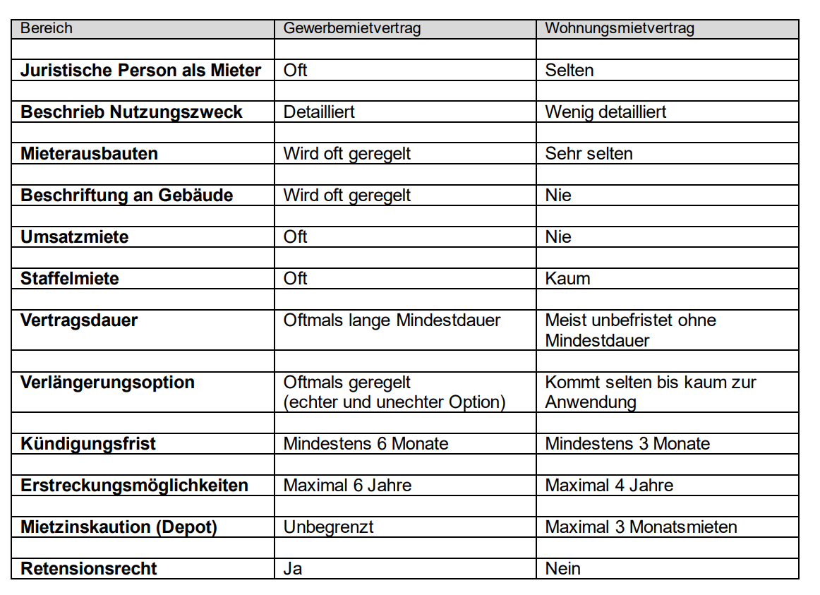
Wohn- vs. Gewerbemietvertrag

Slide 38
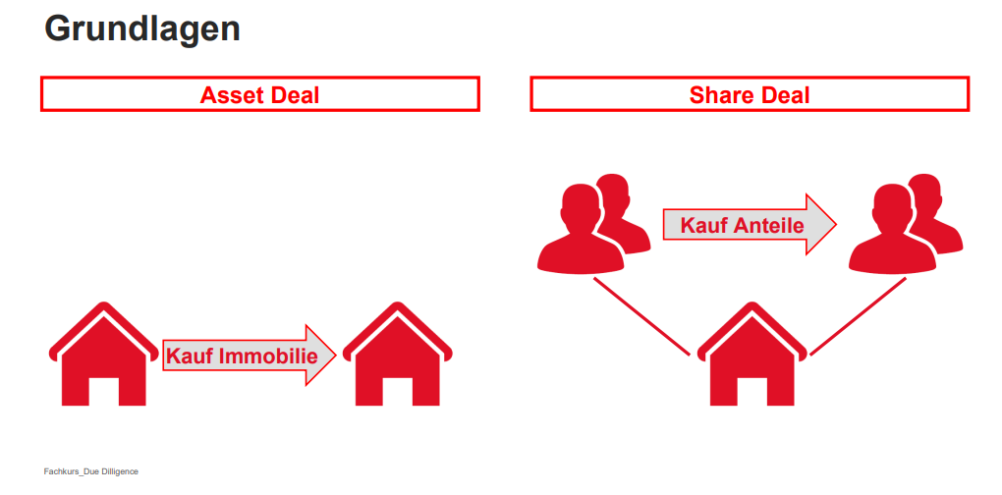
Asset Deal vs. Share Deal

Slide 39
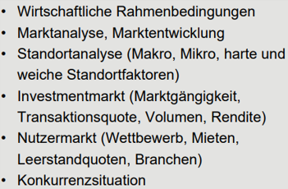
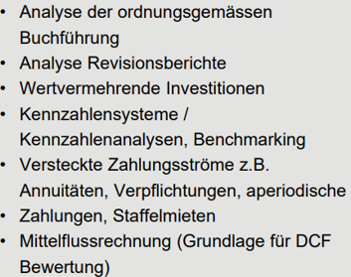
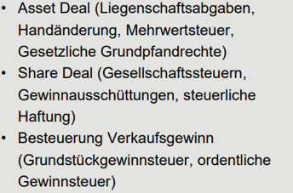
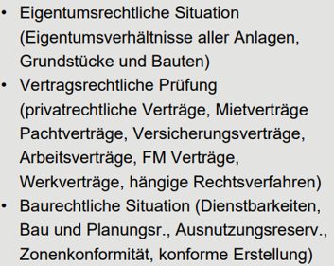
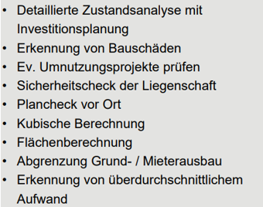
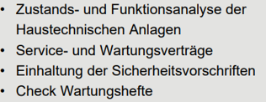
Due Dilligence
Markt Analyse
Finanzielle Analyse
Steuerliche Analyse
Rechtliche Analyse
Bauliche Analyse
Gebäudetechnische Analyse

Slide 40
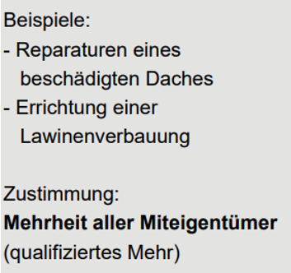
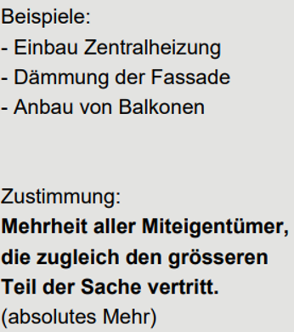
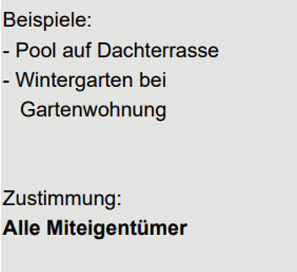
STWE
Notwendige
Nützliche
Luxuriöse

Slide 41
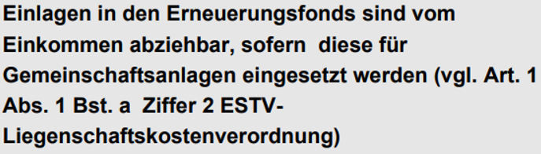
Erneuerungsfond
Grundlagen
Steuern
Obwohl der Gesetzgeber den Erneuerungsfonds an mehreren Stellen erwähnt (Art. 712l Abs. 1 & Art. 712m Abs. 1 ZGB), besteht keine gesetzliche Verpflichtung zu dessen Errichtung.
Das Bundesgericht schreibt das Fondsvermögen nicht der Gemeinschaft zu, sondern fordert, dass die Mittel und Erträge aus dem Erneuerungsfonds durch die einzelnen Stockwerkeigentümer deklariert und versteuert werden.
Der Erneuerungsfonds wird aufgrund des Reglements oder eines Beschlusses der Versammlung geäuffnet und sollte auf die voraussichtlichen Unterhaltsbedürfnisse abgestimmt sein.
Der Erneuerungsfonds wird grundsätzlich nur für grössere Unterhalts- oder Erneuerungsarbeiten, nicht aber für den laufenden Unterhalt, herangezogen.
Der Bewirtschafter einer Stockwerkeigentümergemeinschaft muss jährlich eine Aufstellung über den Vermögensstand und die Erträge des Erneuerungsfonds, mit den entsprechenden Anteilen der jeweiligen Eigentümer, erstellen. Seit dem 1. Januar 2002 kann die Verrechnungssteuer aus den Erträgen aus dem Erneuerungsfonds durch den Bewirtschafter im Namen der Gemeinschaft zurückgefordert werden. In der Regel erfolgt die Gutschrift auf das Fondskonto.
Am Erneuerungsfonds besteht Miteigentum aller Eigentümer im Verhältnis ihrer Wertquoten. Der Erneuerungsfonds erhöht den Gesamtwert des Stockwerkeigentums und somit auch den Wert der einzelnen Stockwerkeinheit. Der jeweilige Anteil geht beim Verkauf der Stockwerkeinheit auf den neuen Eigentümer über und kann nicht separat gehandelt werden.

Slide 42
Versammlung STWE (oberstes Organ)
Gesetz
Die Versammlung hat von Gesetzes wegen folgende Befugnisse:
• Entscheide über alle Verwaltungsangelegenheiten, die nicht dem Verwalter zustehen
• Bestellung des Verwalters sowie Aufsicht über dessen Tätigkeit
• Wahl eines Ausschusses
• Genehmigung des jährlichen Kostenvoranschlages, der Rechnung und der Verteilung der Kosten unter den Eigentümern
• Schaffung eines Erneuerungsfonds für Unterhalts- und Erneuerungsarbeiten
• Beschlüsse über Versicherung des Objekts

Slide 43
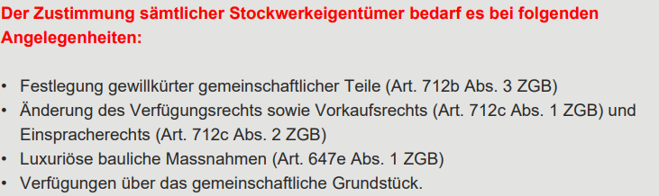
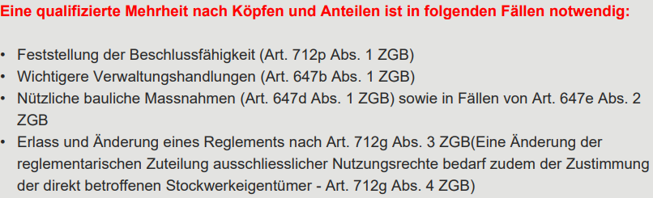
Stockwerkeigentum
Beschlussfähigkeit
Die Versammlung der Stockwerkeigentümer ist beschlussfähig, wenn die Hälfte aller Stockwerkeigentümer, die zugleich zur Hälfte anteilsberechtigt ist, anwesend sind. Stets müssen mindestens zwei Stockwerkeigentümer anwesend oder vertreten sein. Für den Fall einer ungenügenden Beteiligung ist eine zweite Versammlung einzuberufen, die nicht vor Ablauf von zehn Tagen seit der ersten stattfinden darf. Die zweite Versammlung ist beschlussfähig, wenn ein Drittel aller Stockwerkeigentümer, mindestens aber zwei, anwesend oder vertreten sind (vgl. Art. 712p ZGB).

Slide 44
Grundpfandrechte
Diese Pfandrechte sind innert einer vorgeschriebenen Frist nach der Lieferung, Rechtskraft oder Fälligkeit geltend zu machen, entweder beim Richter, beim Grundbuchamt oder im Betreibungsverfahren.
Grundpfandrechte sind im Sachenrecht Pfandrechte an Grundstücken oder an grundstücksgleichen Rechten zur Sicherung von Forderungen.
Schuldbrief
Grundpfandverschreibung
Gesetzliche Grundpfandrechte
Der Register-Schuldbrief wird auf den Namen des Grundeigentümers oder des Gläubigers im Grundbuch eingetragen. Die Übertragung des Register-Schuldbriefs erfolgt durch Eintragung des neuen Gläubigers in das Grundbuch aufgrund einer schriftlichen Erklärung des bisherigen Gläubigers. Für die Forderung haften das Grundstück und der Schuldner persönlich.
Die Grundpfandverschreibung ist kein Wertpapier. Sie wird zu Gunsten einer bestimmten Person errichtet und dient in der Regel zur Sicherstellung eines Kredites oder eines Darlehens. N.B. Nachdem weitgehend keine Belastungsgrenze mehr besteht, hat die Grundpfandverschreibung in der Praxis keine grosse Bedeutung mehr.
Gesetzliche Grundpfandrechte sind solche, die gegen den Willen des Grundeigentümers entstehen können. Der Gesetzgeber hat bestimmte, eng mit dem Grundstück in Beziehung stehende Forderungen, derart privilegiert, dass entweder
• das Grundpfandrecht für die betreffende Forderung „automatisch“ entsteht (unmittelbares gesetzliches Pfandrecht) oder
• der betreffende Gläubiger einen gesetzlichen Anspruch auf Errichtung eines Grundpfandrechtes hat (mittelbares gesetzliches Pfandrecht). Gesetzliche Grundpfandrechte sind immer Grundpfandverschreibungen. Auf gesetzliche Pfandrechte kann der Berechtigte nicht zum Voraus verzichten. Dies ist insbesondere beim Bauhandwerkerpfandrecht von Bedeutung.
Bauhandwerkerpfandrecht → Privatrecht
GGST/Handänderungsst etc. → öffentliches Recht

Slide 45
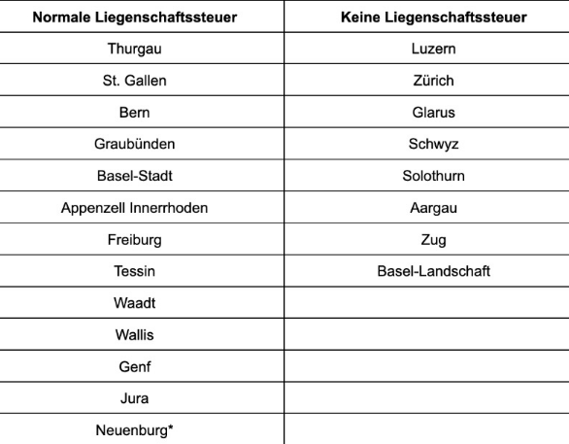
Liegenschaftssteuer
Gehört zum Liegenschaftsunterhalt und kann von den Steuern abgesetzt werden
Verkehrswert / Amtswert x kantonaler Steuersatz
- Maximaler Steuersatz von 1.5%

Slide 46
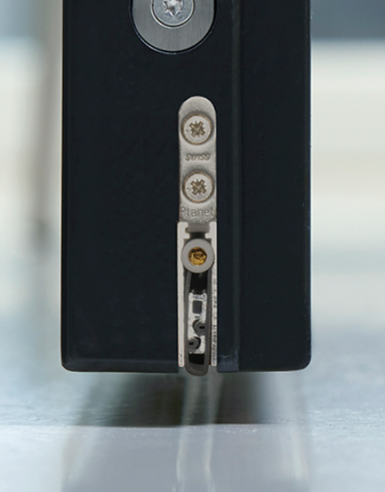
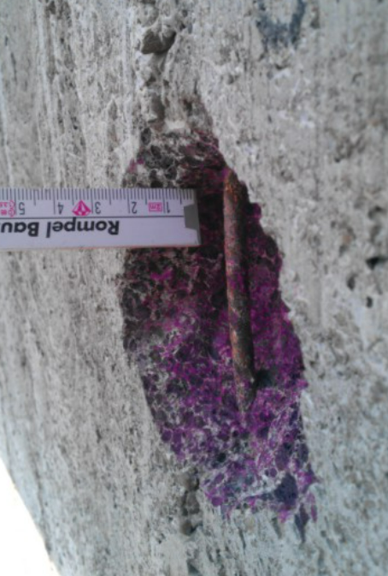
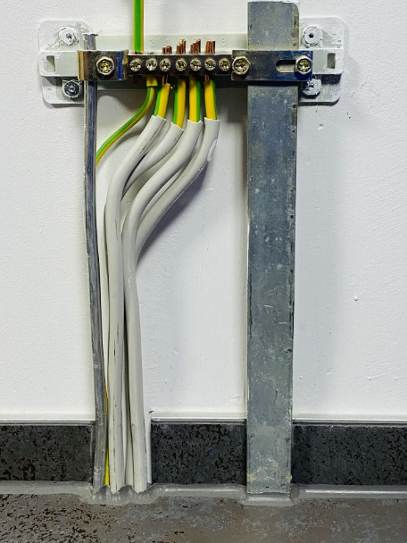
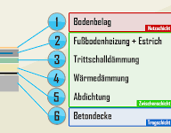
Baubegriffe
Türplanet
Karbonatisierung
Erdung
Estrich
schliessen den Spalt zwischen Tür und Boden. Sie schützen vor Schall, Rauch, Feuer und mehr.
chemische Reaktion im Beton, die zur Abnahme der Alkalität des Betons im äußeren Bereich von Betonbauteilen führt.
Ableiten von Spannung an die Erde. Schutz vor elektrischem Schlag oder Überspannung
Aufbau des Fußbodens als ebenen Untergrund für Fußbodenbeläge. Estriche werden je nach entsprechender Art und Ausführung auch fertig nutzbarer Boden genannt

Slide 47
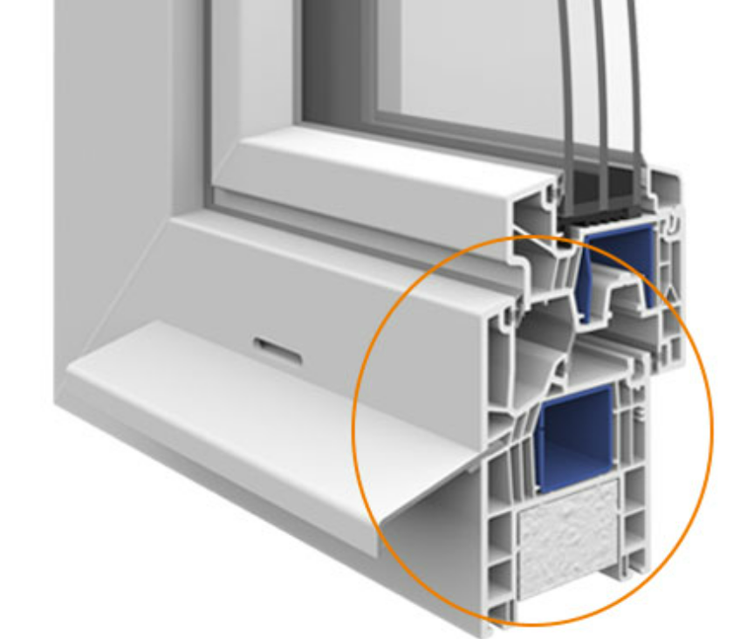
Baubegriffe
EKG
Besitzstandgarantie
Baulinien
Bei Elementkostengliederung werden die Kosten nach Bauteilen gegliedert und nicht wie beim BKP nach Arbeitsgattungen
Die Besitzstandsgarantie erlaubt es dem Eigentümer einer Baute, die durch eine Rechtsänderung den neuen Vorschriften widerspricht, diese zu unterhalten, zu erneuern, angemessen zu erweitern oder auch in ihrem Zweck zu ändern. Die betreffende Baute muss jedoch "rechtmässig erstellt" worden sein.
Baulinien begrenzen die Bebauung und dienen insbesondere der Sicherung bestehender und geplanter Anlagen, der baulichen Gestaltung und zur Freihaltung des Gewässerraums. Die Strassen- und Baulinienpläne dienen dazu, den Strassenraum zu gestalten oder Gelände für geplante Strassen freizuhalten.
- Verkehrsbaulinien
- Gewässerbaulinien
- Ski- und Schlittellinien
Graue Energie
Renovationsfenster
F1 Schutzschalter
Die graue Energie eines Produktes ist die gesamte benötigte Energie, die für dessen Herstellung, Transport, Lagerung, Verkauf und Entsorgung aufgewendet wurde. Berücksichtigt werden dabei sowohl alle Vorprodukte bis zur Rohstoffgewinnung, als auch der gesamte Energieeinsatz aller angewandten Produktionsprozesse
Die clevere Alternative zum vollständigen Fensterersatz sind sogenannte Renovationsfenster oder Wechselrahmenfenster. In diesem Fall wird ein neuer Rahmen auf den bestehenden Fensterrahmen aufgesetzt. Dies hat den Vorteil, dass die baulichen Nebenarbeiten minimiert und die Umbauzeit verkürzt werden.
Der Schalter erkennt Fehlstrom – beispielsweise wenn Strom durch einen Menschen in Boden geleitet wird – innerhalb einiger Mikrosekunden und schaltet sofort den Stromkreis ab.
→ Verhindert Stromunfälle

Slide 48
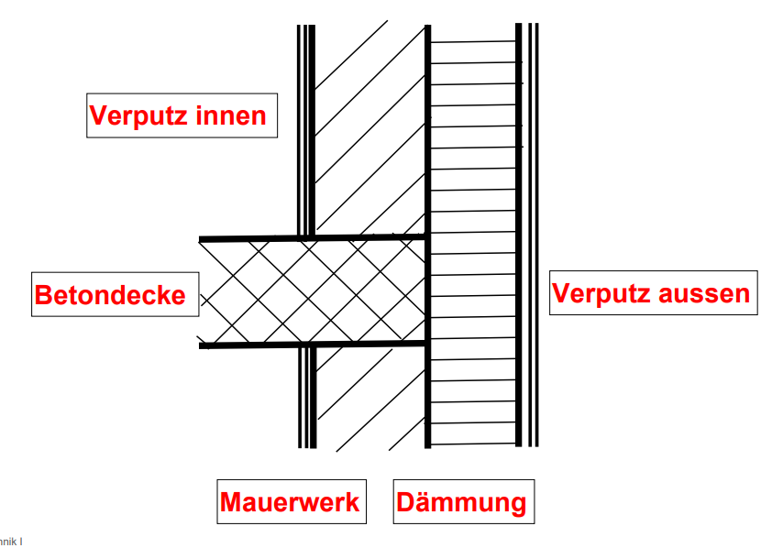
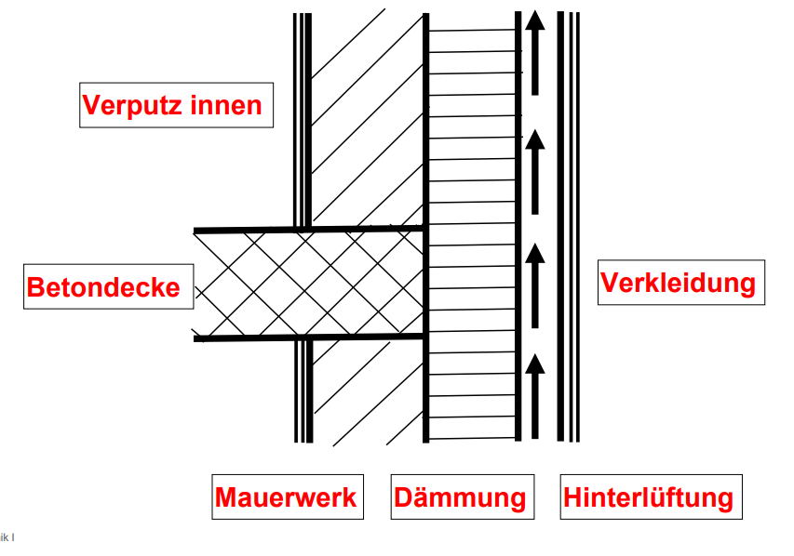
Baubegriffe
Unterdach
Kompaktfassade
Vorgehängt und hinterlüftete Fassade
Zweite wasserableitende Schicht unter der eigentlichen Dachdeckung zum zusätzlichen Schutz

Slide 49
Schimmelbildung
Ursache
Lösungen
- Kodensation (Wärmebrücke / fehlende Isolation / falsches Lüftungsverhalten / Möbel an der Wand)
- Eindringen von Wasser (Rohrbruch / Dachwasser)
- Wärmebrücken ausfindig machen
- Isolation verbessern (Isolationsmaterial / 3-fach Verglasung / neues Dach)
- Ausfindig machen von wo die Feuchtigkeit kommt und Ursache stoppen (Beschädigte Abdichtung bei Dusche, Rohrbruch etc.)

Slide 50
Begriffe STWE
Vorauss. Sonderrecht
Sonderrecht vs. Sondernutzungsrecht
Anfechtung Beschluss
Reglement
Wird im Grundbuch unter den Anmerkungen eingetragen, sofern eines besteht
Um ein Objekt als Sonderrecht ausscheiden zu können müssen folgende Voraussetzungen erfüllt sein:
- In sich abgeschlossen
- Wirtschaftliche Einheit
- Eigener Zugang
Das Sondernutzungsrecht bezieht sich auf die alleinige Nutzung einer Fläche des Gemeinschaftseigentums. Es berechtigt allerdings nicht dazu, diese Fläche nach Belieben umzubauen. Das Sondereigentum dagegen begründet einen Rechtsanspruch des Käufers auf die erworbene Fläche.
- Innert 30 Tage seit Kenntnisnahme
- Kann nur angefochten werden, wenn nicht zugestimmt
- Anfechtung beim zuständigen Gericht
Vorauss. Versammlung
Einladung Versammlung
STWE-Grundpfandrecht
Art. 64 Abs. 3 ZGB → Sofern mindestens 1/5 der Eigentümer eine Versammlung verlangen
Versammlung wird sonst durch den Verwalter einberufen → Art. 712n ZGB
(Einladungsfristen nicht gesetzlich geregelt, entnahme aus Reglement)
- Einladungsschreiben
- Traktandenliste
- Anträge
- Jahresrechnung
- Budget
- Einzelabrechnung
- Revisionsbericht
- Vollmachtsformulare/Stimmrechtsausweis
Die Stockwerkeigentümer-Gemeinschaft hat für die auf die letzten drei Jahre entfallenden Beitragsforderungen Anspruch gegenüber jedem jeweiligen Stockwerkeigentümer auf Errichtung eines Grundpfandrechtes an dessen Anteil (=mittelbares gesetzliches Grundpfandrecht).

Slide 51
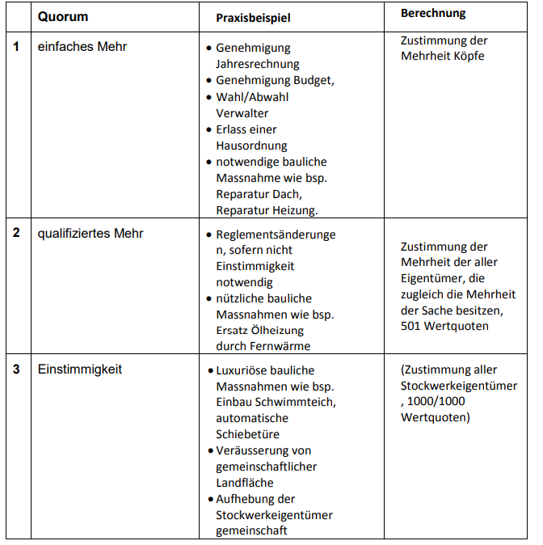
Quoren STWE-Versammlung

Slide 52
Begriffe Mietermanagement
Wertveremehrend vs. Werterhaltend
Nichtigkeit Mietzinsanpassungen
Retentionsrecht
Wertvermehrend heisst der Standart wird erhöht, das heisst der Backofen ohen Zusatzfunktion durch einen Backofen mit zusätzlicher Funktion wie Grill etc. ersetzen.
Werterhaltend heisst das besethende gleichwertig ersetzen.
- Das besondere Retentionsrecht des Vermieters ist ein gesetzliches Pfandrecht an beweglichen Gegenständen, welche sich in den Mieträumlichkeiten befinden. Das Retentionsrecht erstreckt sich lediglich auf Geschäftsräume (Ausnahme: Retentionsrecht der Stockwerkeigentümergemeinschaft, Art. 712k ZGB).
- Missachtung Formularpflicht
- Fehlende / Ungenügende Begründung
- Wenn mit Anpassung Kündigung ausgesprochen oder angedroht wird
Familienwohnung
Heizgradtage
Als Familienwohnung gilt eine Wohnung, in der ein Ehepaar mit oder ohne Kinder wohnt. Dasselbe gilt für gleichgeschlechtliche Paare in eingetragener Partnerschaft. Nicht anwendbar sind die Bestimmungen über Familienwohnungen hingegen für unverheiratete Paare, selbst wenn sie Kinder haben.
→ Kündigungen etc. separat an beide zustellen
Heizgradtage werden zur Festlegung des Verbrauchs der Heizung verwendet. Dieser Wert ist die Summe der Grade, die der Differenz zwischen Innen und durchschn. Aussentemeperatr jedes Heiztages entsprechen. → Je kälter desto mehr Gradtage
Liste der Gradtage zur Ermittlung Heizkostenabrechnnung verwendet, um Veränderung des Energieverbrauchs in Abhängigkeit vom Wetter zu berücksichtigen. (Falls Mieter ausserhalb des Abrechnungszeitraums kündigt)

Slide 53
Wohnrecht vs. Nutzniessung
Wohnrecht
Nutzniessung
Nutzniesser das Liegenschaft nutzen, verwalten und Erträge beziehen
Nutzniesser kann Räume vermieten und besitzt Recht zu Verwalten. Lässt sich auf Teile der Liegenschaft beschränken
Nutzniesser zahlt neben Unterhalts- und Nebenkosten zusätzlich Hypothekarzins, Versicherungen etc.
Das Recht ein Gebäude oder einen Teil des Gebäudes zu bewohnen.
Ist Persönlich und nicht übertragbar und kann auf einzelne Teile der Liegenschaft beschränkt werden.
Wohnberechtigte zahlt kleine Reparaturen, den normalen Unterhalt für die Wohnung und die Nebenkosten. Die übrigen Kosten inkl. Hypothek etc. zahlt der Eigentümer.

Slide 54
Unwirksame vs. Nichtige Kündigung
Unwirksam
Nichtig
Kündigung, welche nicht den gesetzlich vorgeschriebenen Anforderungen entspricht
(Verstoss gegen Art. 266l – 266n OR)
Schriftlich
Amtlichem Formular
Separate Zustellung bei Familienwohnung
Wenn gesetzliche vorgeschriebene formalen Anforderungen erfüllt sind, jedoch wesentliche gesetzliche oder vertragliche Bedingungen nicht eingehalten werden (z.b. Kündigung auf einen zu frühen Termin → Wirksamkeit entfaltet sich erst auf den korrekten Termin hin)

Slide 55
Baubewilligung
Vorverfahren
Meldeverfahren
Vereinfachte Bewilligung
Ordentliche Bewilligung
Vorverfahren dient der Abklärung wichtiger Baufragen (z.B. Überbaubarkeit eines Grundstücks etc.) keine umfassende baurechtliche Vorprüfung. Der Gemeinderat ist grundsätzlich an den Vorbescheid gebunden Abweichung möglich, wenn wesentliche neue Tatsachen auftreten, die vorher nicht bekannt waren
Es werden weder Interessen von Einspracheberechtigten noch öffentliche Interessen berührt (z.B. Gewächshaus, Hundehütte, Gartengestaltung etc.) keine Visierung, kein Anzeige- und Auflageverfahren. Bauvorhaben darf ausgeführt werden, wenn nicht innert 30 Tagen Verweis in ordentliches oder vereinfachtes Verfahren
Es werden keine oder nur die Interessen weniger Einspracheberechtigter berührt (z.B. Mauern, Einfriedungen, Terrainveränderungen) Es entfallen die Pflicht zur Visierung und das Auflageverfahren. Anzeigeverfahren an Einspracheberechtigte, sofern sie dem Bauvorhaben nicht unterschriftlich zugestimmt haben.

Slide 56
Baubewilligung mit Nebenbestimmungen
Sind die Voraussetzungen nicht vollständig erfüllt, kann eine Bewilligung unter Umständen mit Nebenbestimmungen (Bedingung, Auflage, Revers) verknüpft werden und trotzdem erteilt werden.
Bedingungen
Abbruch- und Ensorgungskonzept für Bestandesbau ist vor Baufreigabe einzureichen Baustelleninstallation ist vor Baufreigabe zu definieren
2. Auflage
Bereitstellen eines Spielplatzes oder von Luftschutzräumen. Ausschliessliche Nutzung als Erstwohnung
3. Revers
Überdachung des Einganges wird bis auf weiteres bewilligt, obschon dieser den Abstandsbereich der Strasse tangiert

Slide 57
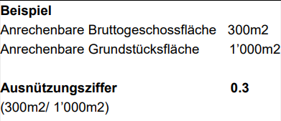
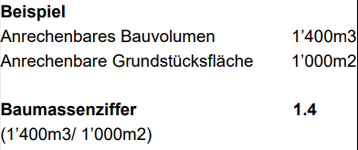
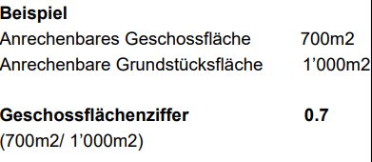
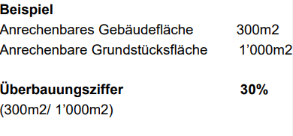
Nutzungsintensität
Ausnützungsziffer
Baumassenziffer
Geschossflächenziffer
Überbauungsziffer
Die Ausnützungsziffer (AZ) ist gemäss § 9 PBV die Verhältniszahl zwischen der anrechenbaren Bruttogeschossfläche (BGF) und der anrechenbaren Landfläche (ALF)
Die Baumassenziffer (BMZ) ist das Verhältnis des oberirdischen Bauvolumens zur anrechenbaren Grundstücksfläche. Als oberirdisches Bauvolumen gilt das über dem massgebenden Terrain liegende Volumen eines Baukörpers in seinen Aussenmassen, abzüglich offener (nicht allseitig geschlossener) Gebäudeteile.
Die Geschossflächenziffer (GFZ) ist das Verhältnis der Summe aller Geschossflächen zur anrechenbaren Grundstücksfläche. Die Summe aller Geschossflächen GF bestehet aus folgenden Komponenten:
- Hauptnutzflächen HNF
- Nebennutzflächen NNF
- Verkehrsflächen VF
- Konstruktionsflächen KF
- Funktionsflächen FF
Die Überbauungsziffer (ÜZ) ist das Verhältnis der anrechenbaren Gebäudefläche zur anrechenbaren Grundstücksfläche. Als anrechenbare Gebäudefläche gilt die Fläche innerhalb der projizierten Fassadenlinie. Die Überbauungsziffer ÜZ ist eine Flächenanteilsziffer, welche den durch die Gebäude beanspruchten Teil eines Grundstücks beschreibt

Slide 58
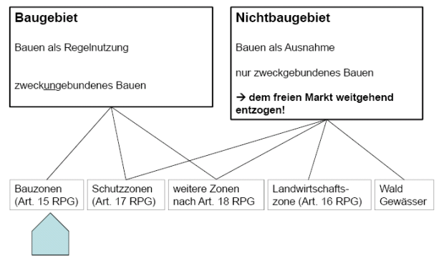
Zonen
Art. 14 RPG: Begriff 1 Nutzungspläne ordnen die zulässige Nutzung des Bodens. 2 Sie unterscheiden vorab Bau-, Landwirtschafts- und Schutzzonen
Handelt es sich um eine Wohnzone W2, heisst das, dass zwei Vollgeschosse gebaut werden dürfen.

Slide 59
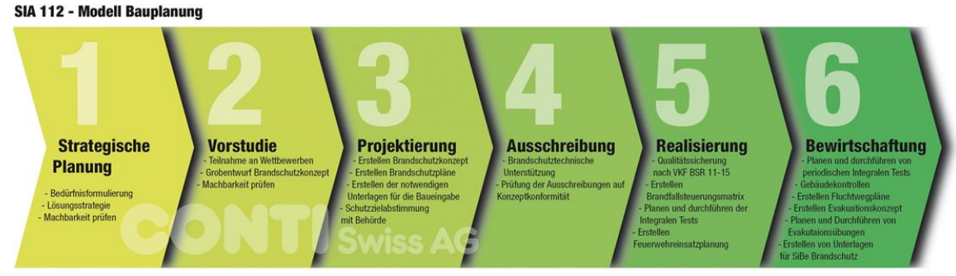
Bauprozess

Slide 60
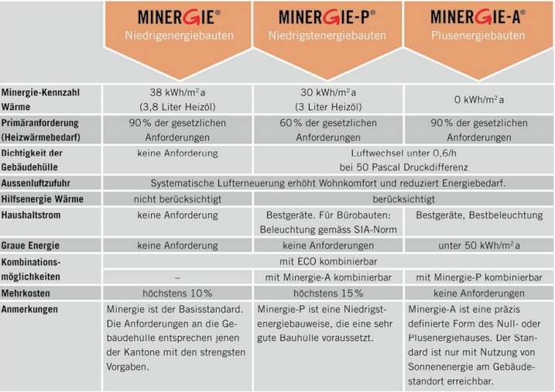
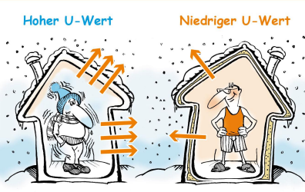
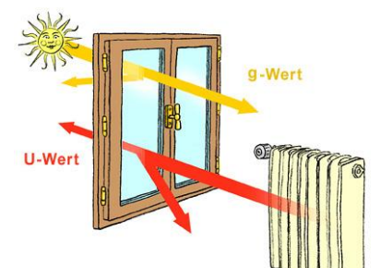
Energetische Begriffe
U-Wert
G-Wert
GEAK
Minergie
Der Wärmedurchgangskoeffizient ist ein Maß für den Wärmedurchgang durch einen festen Körper von einem Fluid in ein zweites Fluid aufgrund eines Temperaturunterschiedes zwischen den Fluiden. Im Fall einer ebenen Wand gibt er den Wärmestrom je Fläche der Wand und je Kelvin Temperaturunterschied der beiden Fluide an.
Der Gesamtenergiedurchlassgrad, kurz gWert genannt, erfasst die Energiedurchlässigkeit eines transparenten Bauteils, wie etwa einer Verglasung. Er setzt sich zusammen aus der direkt durchgelassenen Sonnenstrahlung und der sekundären Wärmeabgabe, die vom Glas nach innen durch Abstrahlung und Konvektion erfolgt.
Der Gebäudeenergieausweis der Kantone – kurz GEAK genannt – ist das schweizweit beste Bewertungs- und Beratungsinstrument für Gebäude. Der dreisprachige GEAK wird von allen Kantonen anerkannt und darf nur von zertifizierten Experten ausgestellt werden. Er zeigt zum einen, wie energieeffizient die Gebäudehülle ist, und zum anderen, wieviel Energie ein Gebäude bei einer Standardnutzung benötigt. Der ermittelte Energiebedarf wird jeweils in Klassen von A (sehr energieeffizient) bis G (wenig energieeffizient) auf der Energieetikette angezeigt.
MINERGIE ist eine geschützte Marke für nachhaltiges Bauen. Sie gehört dem Verein Minergie mit Sitz in Bern. Der Verein betreibt die Zertifizierung und das Marketing dieses Labels. Die nationalen Markenrechte erstrecken sich auf die Schweiz, Liechtenstein, Deutschland und Japan und sind beim DPMA registriert.

Slide 61
Normale vs. Übermässige Abnutzung
Definition
Paritätische Lebensdauertabelle
Grundsätzlich muss der Vermieter Reparaturen oder den Ersatz von kaputten Gegenständen übernehmen. Liegt eine übermässige Abnützung durch den Mieter vor, werden die Kosten für die Instandstellung zwischen den Mietparteien aufgeteilt. Mieter müssen dann nur noch für den sogenannten Zeit- oder Restwert eines Gegenstands aufkommen. Um diesen Restwert zu ermitteln, zieht man von der Lebensdauer des Gegenstandes das tatsächliche Alter des Gegenstandes ab.
Die paritätische Lebensdauertabelle wurde gemeinsam vom Mieterinnen- und Mieterverband (MV) und dem Hauseigentümerverband (HEV) erarbeitet und wird von allen wichtigen Verbänden der Immobilien- und Versicherungsbranche zur Anwendung empfohlen.
Die Tabelle enthält Richtlinien für die voraussichtliche Lebensdauer verschiedener Einrichtungen in Wohn- und Geschäftsräumen. Die angegebene Lebensdauer basiert jeweils auf Durchschnittswerten für mittlere Material- und Arbeitsqualitäten bei normaler, durchschnittlicher Beanspruchung durch die Mieterschaft. Sofern eine überrmässige Abnützung vorliegt, werden Instandstellungskosten zwischen den Mietparteien aufgrund der angegebenen Lebensdauer aufgeteilt

Slide 62
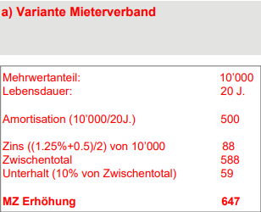
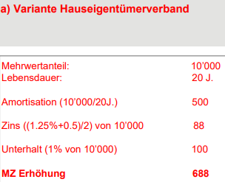
Mietzinserhöhung nach Sanierung
Gemäss Art. 269a lit. b OR sind Mietzinserhöhungen nicht missbräuchlich, wenn sie durch Mehrleistungen der Vermieterin gerechtfertigt sind. Solche können in einer Vergrösserung der Mietsache oder in wertvermehrenden Investitionen bestehen. Das Ausmass der zulässigen Mietzinserhöhung hängt ab von den Kosten der Investition, von deren Lebensdauer und von den mutmasslichen Verzinsungs- und Unterhaltskosten während der Lebensdauer. Für die Bestimmung der Lebensdauer gibt es eine gemeinsam vom Hauseigentümer- und vom Mieterverband entwickelte Lebensdauertabelle. Wird eine schon vorhandene Installation durch eine neue, bessere ersetzt, muss zudem bestimmt werden, welcher Anteil der Investition zu einer Verbesserung führt (wertvermehrender Anteil). Bei umfassenden Renovationen legt Art. 14 Abs. 1 VMWG den wertvermehrenden Anteil auf 50-70 % der Investition fest (s. dazu Urteile des Bundesgerichts 4C.287/2001 v. 26.3.2002 E. 3; 4A_530/2012 v. 17.12.2012 E. 3.2).
Zur Verzinsung der Investition wird der aktuelle Referenzzinssatz verwendet und um 2 Prozent erhöht. Der Zinssatz entspricht damit der Eigenkapitalrendite, welche im Mietrecht gerade noch als zulässig erachtet wird. Er muss bei der Berechnung durch 2 geteilt werden, da mit fortschreitender Abschreibung das noch zu verzinsende investierte Kapital abnimmt. Für den Unterhaltsbedarf wird ein Prozent der Investition pro Jahr einberechnet. Die Mietzinserhöhung darf erst angezeigt werden, wenn die Arbeiten ausgeführt sind und die sachdienlichen Belege vorliegen (Art. 14 Abs. 3 VMWG).

Slide 63
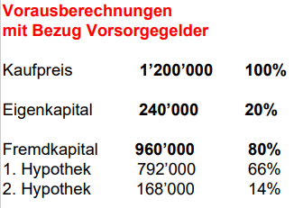
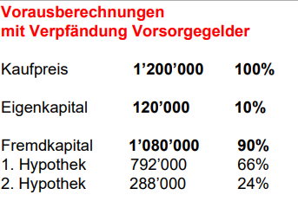
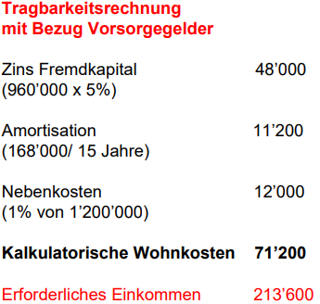
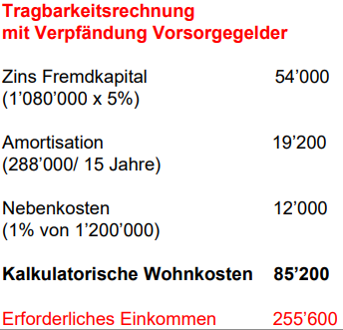
Bezug Pensionskasse – Finanzierung

Slide 64


Grundstückinformationen
ÖREB-Auszug
GWR-Auszug
Kantonales Geoportal
Link: https://map.geo.admin.ch

Slide 65
Verwaltung STWE
Aufgaben
Zirkulationsbeschluss
• die Verwaltung des Hauses und Vollzug aller hiefür notwendigen Handlungen
• Erteilung von Aufträgen und Abschluss von Werkverträgen ns. der StWEG für Reparaturen des gemeinschaftlichen Gebäudes
• Abschluss des Hauswartungsvertrages
• Anstellung von Reinigungspersonal
• Abschluss von Mietverträgen mit Mietern bezüglich des gemeinschaftlichen Objekts
• Verträge mit Facility Management-Anbietern
• Verträge mit Gärtnerei für Garten- und Baumpflege
• Überwachung der Ausübung der Sonderrechte und Benutzung der gemeinschaftlichen Einrichtungen / Einhaltung von Gesetz, Reglement und Hausordnung
• Einberufung der Stockwerkeigentümerversammlung und Leitung der Versammlung
• Vollzug der Beschlüsse der Stockwerkeigentümerversammlung
• Aufbewahrung der StWE-Protokolle und wesentliche Dokumente [vgl. ZGB 712n Abs. 2]
• Auskunftserteilung an Stockwerkeigentümer
• Weiterleitung der an die StWEG gerichteten Erklärungen von Stockwerkeigentümern, Organen und Dritten
• Besorgung der finanziellen Angelegenheiten
• Besorgung der gesamten Verwaltungstätigkeit - Instandhaltung, Reparaturarbeiten, Hausreinigung
• Erstellung des Budgets
• Erstellung der Jahresrechnung (Bilanz und Erfolgsrechnung)
• Festlegung und Inkasso der Beiträge an die gemeinschaftlichen Kosten und Lasten
• Zahlungsverkehrs-Abwicklung
• Verwaltung des Vermögens der Gemeinschaft / Erneuerungsfonds
Für dringliche und / oder wenig erläuterungs- und verhandlungsbedürftige Themen kann die Verwaltung einen (begründeten) Antrag allen Stockwerkeigentümer zur Zirkularbeschlussfassung verstellen.

Slide 66

Optieren bei MWST
Will der Vermieter seine Leistung trotzdem versteuern, um den Vorsteuerabzug geltend machen zu können, so muss er diese Leistungen freiwillig der Steuer unterstellen (optieren), indem er sie offen im Mietvertrag ausweist. Der Entscheid zu optieren oder nicht, liegt allein beim Vermieter
Eine Liegenschaft, welche ausschliesslich zu privaten Zwecken genutzt wird, kann nicht optiert werden

Slide 67
Gewerbsmässiger Liegenschaftenhändler
Voraussetzungen
Auswirkungen
Häufigkeit der Transaktionen
Systematische oder planmässige Art und Weise des Vorgehens
Kurze Besitzdauer
Spezielle Fachkenntnisse
Zusammenhang mit beruflicher Tätigkeit
Einsatz erheblicher fremder Mittel
Reinvestition der Gewinne in gleichartige Anlagen
Erzielte Gewinne durch Liegenschaftsverkäufe unterliegen der direkten Bundessteuer und je nach Kanton der Einkommenssteuer. Ferner sind auch Sozialversicherungsabgaben zu entrichten.
Im Gegenzug können jedoch Verluste steuerlich in Abzug gebracht werden.

Slide 68
Förderbeiträge Umbau
Kantonale Förderbeiträge für energetischen nachhaltigen Umbau
Online-Anträge Beispiel Kanton Glarus:
https://www.gl.ch/verwaltung/bau-und-umwelt/umwelt-wald-und-energie/umweltschutz-und-energie/energie/foerderprogramm.html/773

Slide 69
Vorfälligkeitsentschädigungen
Vorfälligkeitsentschädigung
Buy to let
Möchten Sie die Hypothek vorzeitig ablösen, fällt eine Vorfälligkeitsentschädigung an, auch Penalty genannt.
Achtung bei Verkauf von Immobilien mit Festhypotheken!!
Kann jedoch bei GGSt in Abzug gebracht werden
Aus dem Englischen übersetzt-Buy-to-let ist ein britischer Ausdruck, der sich auf den Kauf einer Immobilie bezieht, um sie zu vermieten, also zu vermieten. Eine Buy-to-Let-Hypothek ist ein Hypothekendarlehen, das speziell für diesen Zweck entwickelt wurde.
Niederwertsprinzip
Wenn du eine Hypothek für den Hauskauf beantragen willst, ermittelt der Kreditgeber den sogenannten Verkehrswert der Liegenschaft. Weicht dieser vom Verkaufspreis ab, wird die Berechnung der Finanzierung stets auf dem tieferen Wert durchgeführt

Slide 70








Tools
Amenti
IAZI
Realmatch 360
Fairwalter
Casaone
Erstellung automatisierste Machbarkeitsstudio
Verwaltung inkl. Liegenschaftsbuchhaltung
Automatische Verkaufsdoku etc.
Immobilienbewertung (Hedonische oder DCF)
Nachfrageindex / Kaufbereitschaft
Flatfox
Backbone
Immo-tours
Crowdhouse / Foxstone
Digitales Mietermanagement inkl. Schadensmeldungen etc.
Verwaltung von Inseraten
Foto / Renderings
360 Grad Besichtigungen (VR-Tours)
Verkauf von Renditeimmobilien & (Crowdfounding)

